Slide 1
COMPARA LA ORGANIZACIÓN POLÍTICA DE LA CORONA DE CASTILLA, LA CORONA DE ARAGÓN Y EL REINO DE NAVARRA AL FINAL DE LA EDAD MEDIA.

Slide 2
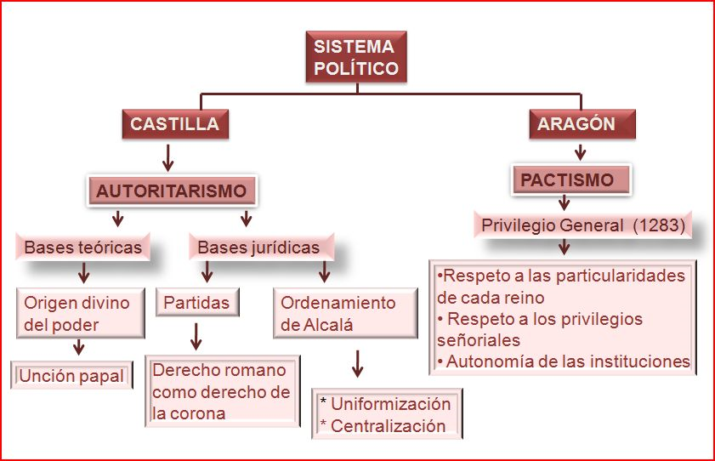

Slide 3
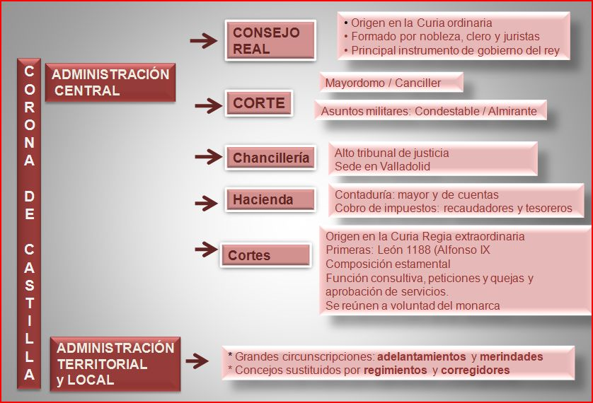

Slide 4
